Slide 1
Trigonometria feladatokban
II. RÁKÓCZI FERENC
KÁRPÁTALJAI MAGYAR FŐISKOLA
Matematika és Informatika Tanszék
Sztojka Miroszláv
Beregszász ̶ 2022

Slide 2
TARTALOM
Trigonometrikus függvények és tulajdonságaik.
2. A trigonometrikus azonosságok és egyenlőtlenségek bizonyítási módszerei.
3. Trigonometrikus egyenletek és egyenletrendszerek.
4. Trigonometrikus egyenlőtlenségek és egyenlőtlenségrendszerek.
5. Abszolút értéket és paramétert tartalmazó trigonometrikus egyenletek és egyenlőtlenségek.
6. A trigonometria alkalmazása mértani feladatok megoldására.

Slide 3
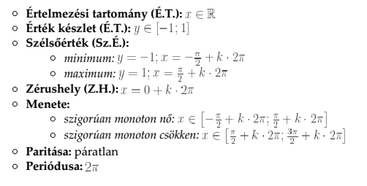

Slide 4
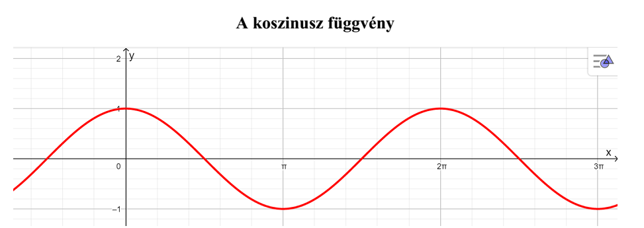
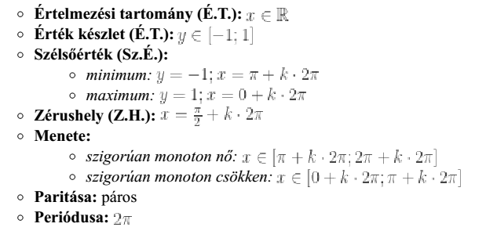

Slide 5
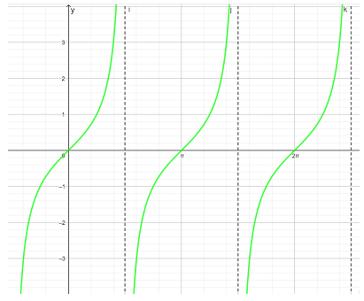
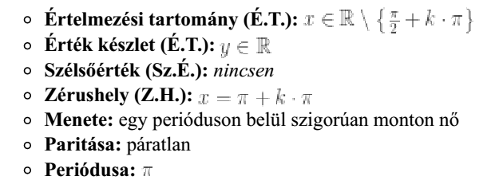

Slide 6
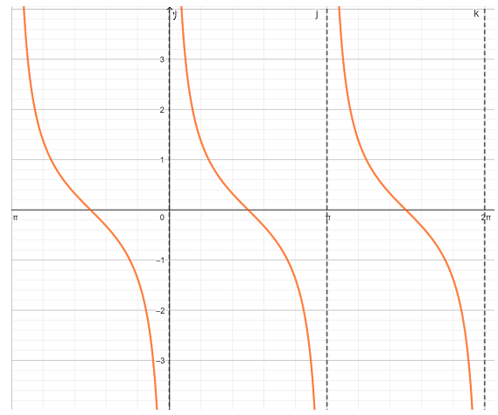
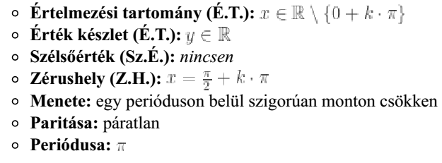

Slide 7
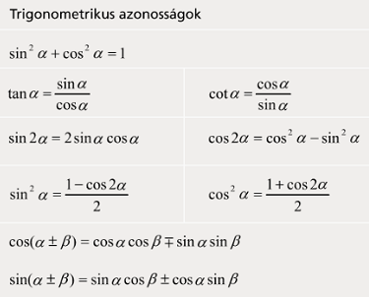

Slide 8
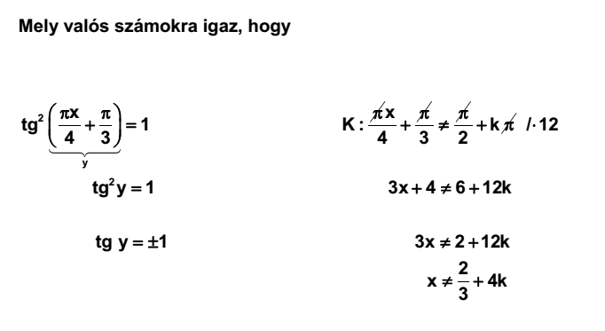

Slide 9
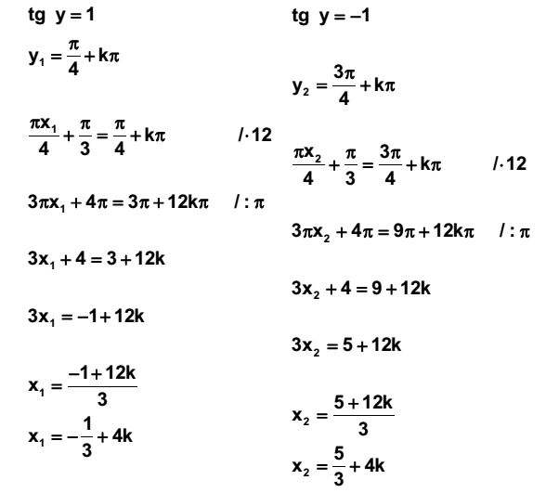

Slide 10
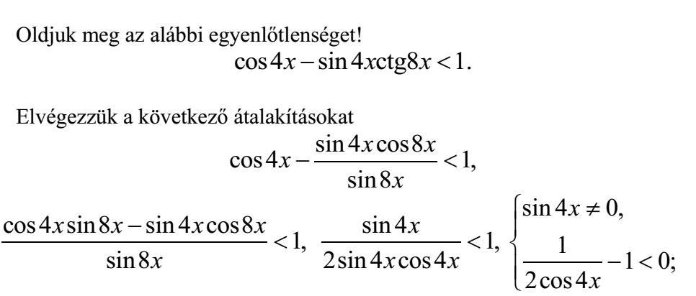

Slide 11
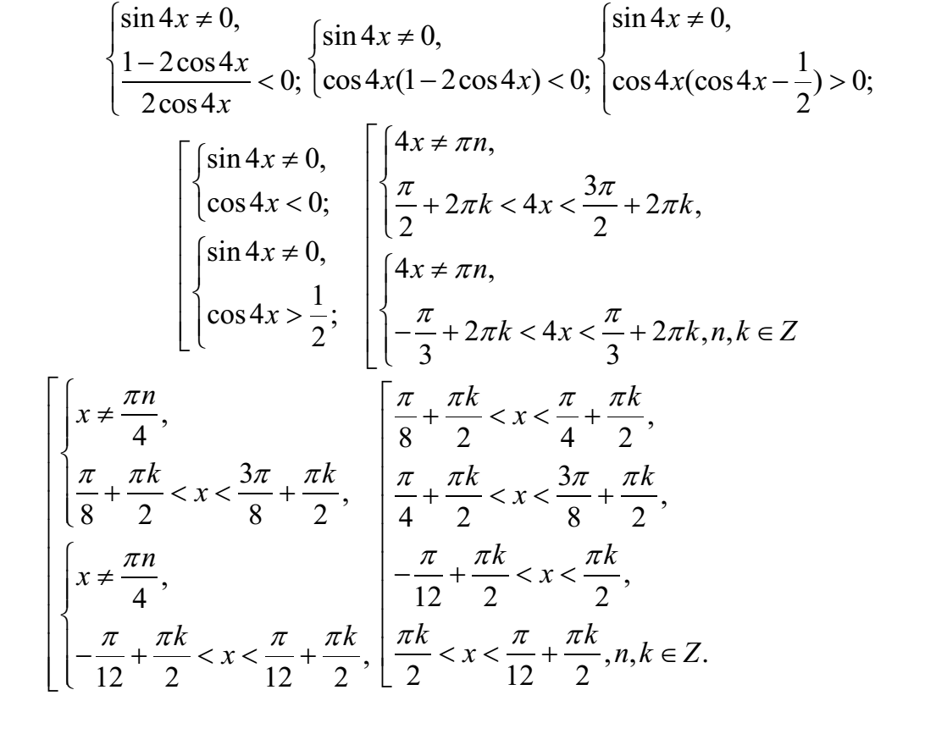
.

Slide 12
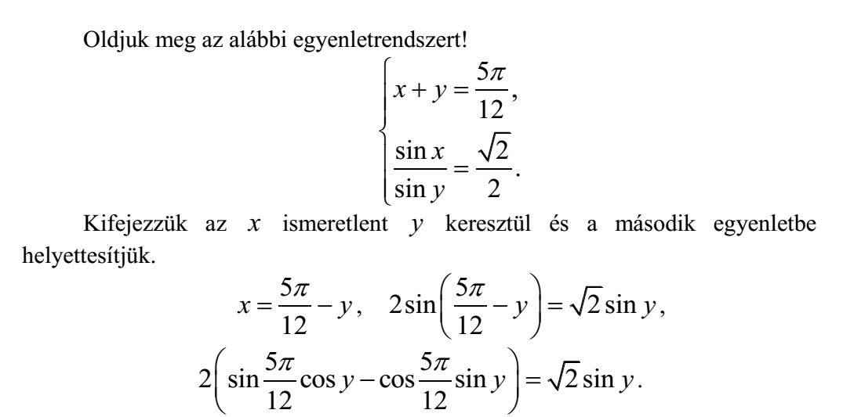

Slide 13
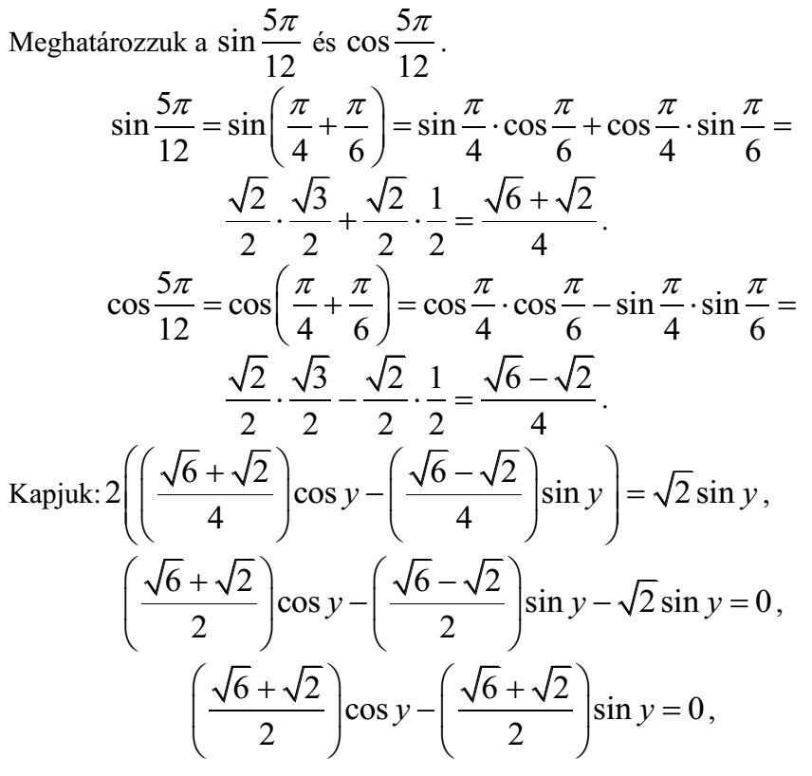

Slide 14
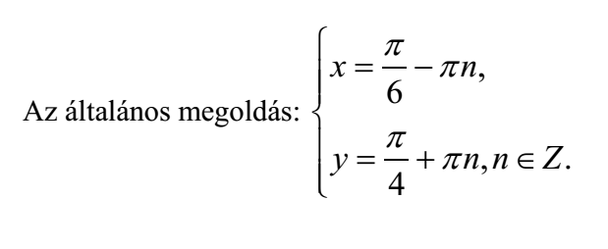

Slide 15
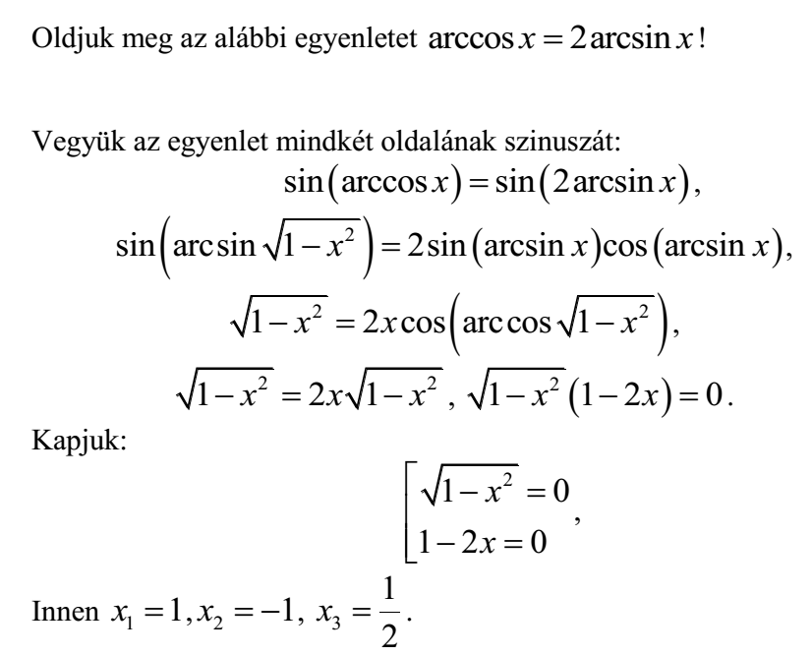

Slide 16
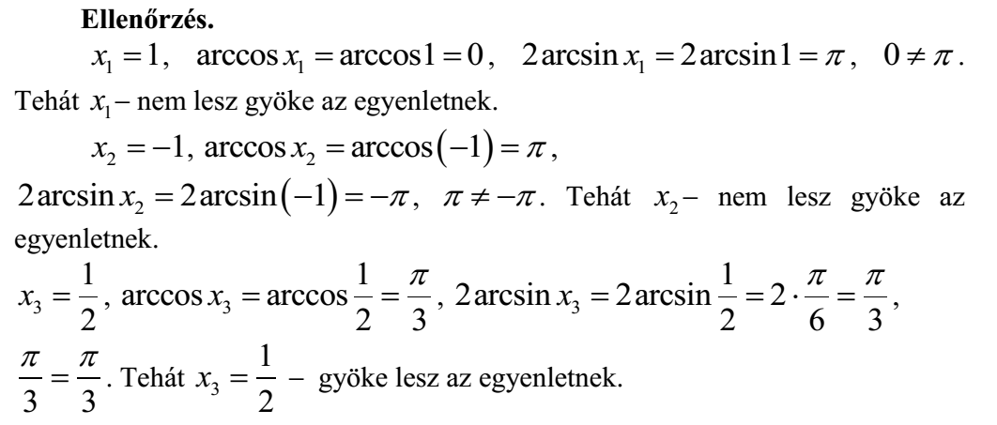

Slide 17
Irodalom .
Барановська Г.Г. Практикум з математики. Тригонометрія // Г.Г. Барановський, В.В. Ясінський. К.: Вирій, 1997. 172 с.
Вороний О.М. Готуємось до олімпіад з математики // О.М. Вороний. Х.: Вид. група «Основа», 2008. 255 с.
Горнштейн П.И. Задачи с параметрами // П.И. Горнштейн, В.Б. Полонский. К.:Евроиндекс, 1995. 324 с.
Гембарська С.Б. Різні підходи до вивчення тригонометричних функцій // Абдулаєв Ф.Г., Гембарська С.Б., ЖигаллоК.М. Луцьк,2018. 52 с.
Федак І.В. Розв’язування задач підвищеної складності з математики. Спеціальний курс / І.В. Федак. Івано-Франківськ: Голіней, 2010. 100 с.
Gecse Frigyes Trigonometria funkcionális alapon // Ungvár: UNE kiadója, 2009. 112 old.

